Slide 1



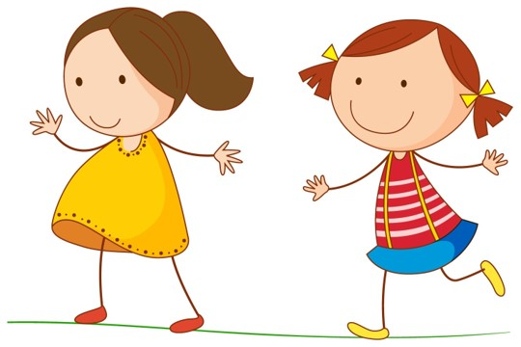

اختبار نهاية الفصل الدراسي الأول لمادة الرياضيات ( طلاب الدمج 2 )
25
الاسم : ............................................................ الصف الثاني / .....
السؤال الأول : أكمل كتابة الاعداد
1 | 2 |  |  |  | 6 |  |  |  | 10
السؤال الثاني : اجمع واكتب الناتج
.......... = 5 + 5 ........ = 4 + 3
.......... = 2 + 8 ........ = 6 + 7
6
9
3
5
+
+
السؤال الثالث : اطرح واكتب الناتج
.......... = 4 - 4 ........ = 3 - 8
.......... = 0 - 6 ........ = 2 - 10
.......... = ......... - .........

Slide 2
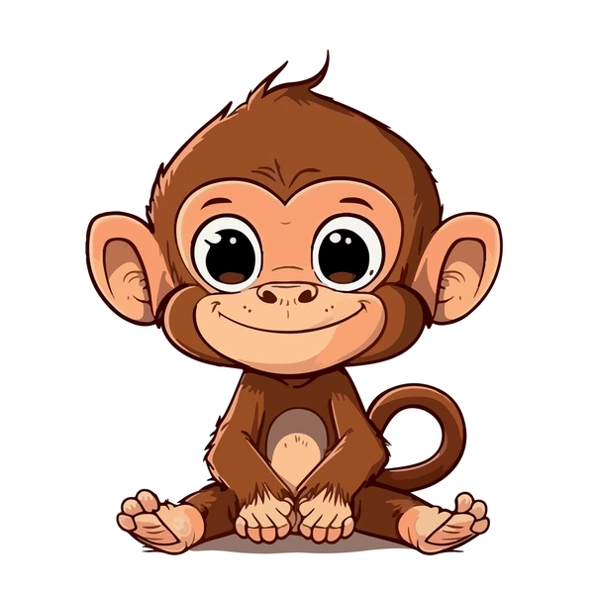
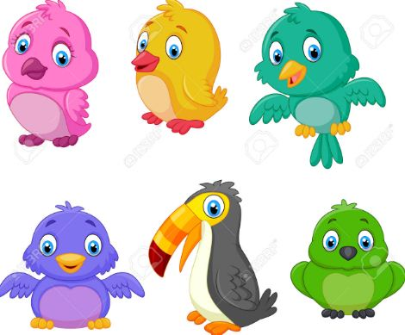


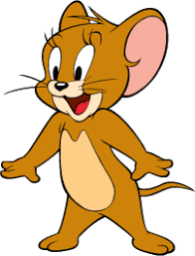

السؤال الرابع : صل العدد مع الصورة المناسبة
6
4
8
2
1
5
3

